Slide 1
6.7 Hive中数据导入与导出
大数据库系统

Slide 2
6.7 Hive中数据导入与导出
主要内容
6.7.1数据导入的几种方法介绍
6.7.2数据导出的几种方法介绍
6.7.3清空表中的数据

Slide 3
6.7.1 数据导入的几种方法介绍
1、使用load data命令加载本地文件到hive：拷贝文件
写法： load data local inpath 'linux_filepath' [overwrite] into table tablename;
‘linux_filepath’指的是linux的文件路径
例：load data local inpath '/opt/modules/hive-0.13.1-bin/student.txt' into table tmp2_table;
一般用于日志文件的直接导入
注意：如果表目录下有多个数据文件，全部都会被导入
覆盖表中的数据
使用load data ，在into前加个overwrite为覆盖数据，不加overwrite为追加数据
load data local inpath '/opt/modules/hive-0.13.1-bin/student.txt' overwrite into table tmp2_table;

Slide 4
6.7.1 数据导入的几种方法介绍
如果是向分区表导入数据，则必须指定导入的分区
load data local inpath '/opt/datas/emp.txt' into table emp_part partition (date='20170211');

Slide 5
6.7.1 数据导入的几种方法介绍
2、加载HDFS文件到hive：移动文件
load data inpath 'hdfs_filepath' into table tablename;
hdfs_filepath表示hdfs上的文件路径
由于放到了hdfs中，因此适用于文件比较大的情况
同样，分区表要指定导入的分区
注意：如果表目录下有多个数据文件，全部都会被导入

Slide 6
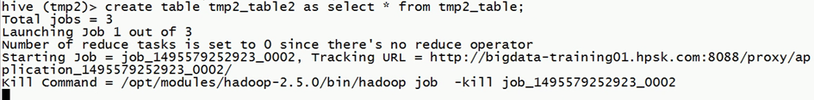
6.7.1 数据导入的几种方法介绍
3、创建表时通过as select加载数据
create table tablename as select ……;
通过子查询方式直接把数据写入表中
常用于临时表反复使用，作为数据分析结果的保存
create table tmp2_table2 as select * from tmp2_table;
实际上是个Map任务，没有Reduce任务，没涉及到合并操作

Slide 7
6.7.1 数据导入的几种方法介绍
4、创建表时通过location加载数据
create [external] tablename (col_comment……) location ‘hdfs_filepath’;
直接指定加载location指定的路径上的数据文件，即把该路径作为表的目录，目录下的文件自动作为数据文件，不涉及移动拷贝文件
常用于固定位置的数据采集时指定hdfs的数据目录
tablename和目录的名称可以不一样
如果数据已经存在于HDFS上，并且这些数据已经有其他人在使用了，没办法改变数据文件格式和位置，所以这个时候建表，就要使用extend表，并且指定location，这样就可以直接从该位置读取数据

Slide 8
6.7.1 数据导入的几种方法介绍
5、创建表以后，通过insert加载数据将查询结果加载到表
insert overwrite| into table tablename select ……
into表示追加数据
如果将into替换为overwrite，则表示覆盖表
通常用于将其他表数据分析的结果存到另外的表中，也用于临时表
每次insert into都会创建一个新的文件，存储追加内容
例：查询tmp2_table，并将查询结果追加到tmp2_table4表
create table tmp2_table4(
num string ,
name string
)
row format delimited fields terminated by ‘\t’
stored as textfile;
insert into table tmp2_table4 select * from tmp2_table;

Slide 9
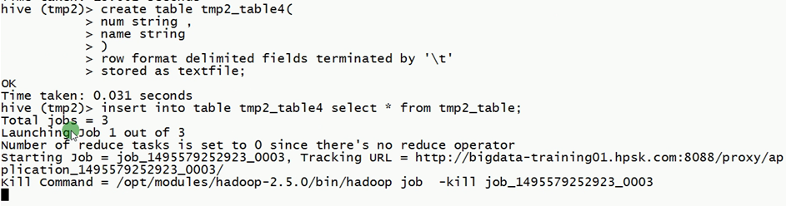
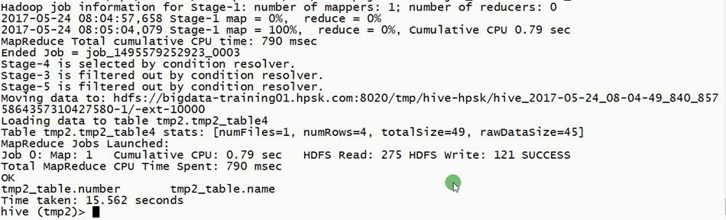
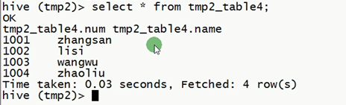
1、将代码输入进终端，可以看到这也是个map的任务，分为三个过程
移动数据，加载数据到表中
2、查看表tmp2_table4的内容，可以看到跟tmp2_table一样

Slide 10
6.7.1 数据导入的几种方法介绍
如果想向分区表使用insert方式导入数据，同样需要指定分区
例：向student表的month=201707分区覆盖数据
insert overwrite table student partition(month='201707')
select id, name where month=‘201709’ from student;
Insert还可以导入单条或者多条数据
insert into|overwrite table student_par values(1,'wangwu'),(2,'zhaoliu');
每添加一个一条数据，都会创建一个小文件在location指定的目录下

Slide 11
6.7.2 数据导出的几种方法介绍
1、通过insert命令进行导出
insert overwrite [local] directory 'path' select ……
将数据导出至本地目录（加local字段）：
insert overwrite local directory '/opt/datas/tmp2_table' select * from tmp2_table2;
导出到HDFS（不加local字段）：
insert overwrite directory '/tmp2_table' select * from tmp2_table2;
注意与数据导入命令insert into|overwrite table 区别开

Slide 12
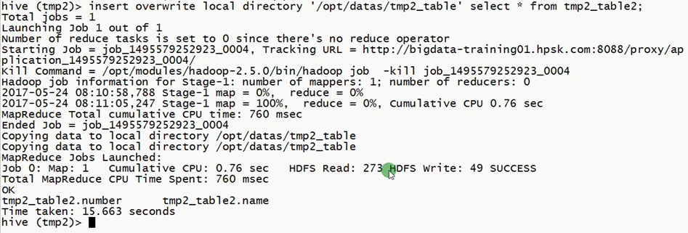
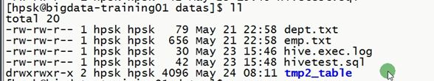
例：1、将tmp2_table2表里的数据导出到/opt/datas/tmp2_table目录下
依然是一个map任务
这里有复制数据到文件的过程
2、在Linux下进入/opt/datas目录下发现多了个tmp2_table文件夹

Slide 13


6.7.2 数据导出的几种方法介绍
3、进入/opt/datas/tmp2_table目录下，可以看到生成了一个数据文件
4、Linux下使用more命令查看这个文件，就是表tmp2_table的内容
这里我们发现，每行的数据之间分割符变成了奇怪的符号，可否由用户自己制定分隔符呢？

Slide 14
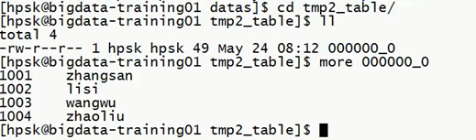
6.7.2 数据导出的几种方法介绍
指定分隔符导出数据
在insert指定路径之后加上row format delimited fields terminated by字段即可指定分隔符，例：
insert overwrite local directory ‘/opt/datas/tmp2_table’ row format delimited fields terminated by ‘\t’ select * from tmp2_table2;
执行结果：
奇怪的方框符号消失了

Slide 15
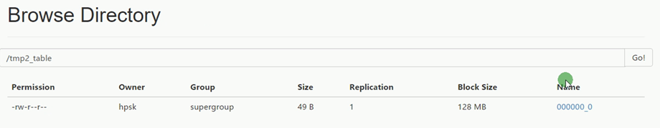

6.7.2数据导出的几种方法介绍
2、将数据导出至HDFS目录，不加local字段
insert overwrite directory '/tmp2_table' select * from tmp2_table2;
执行后可以在/目录下找到‘tmp2_table目录，在/tmp2_table/目录下可以找到从tmp2_table2下导出的数据文件
在linux终端下查看hdfs中/tmp2_table/下的数据文件，又看到了奇怪的方框

Slide 16
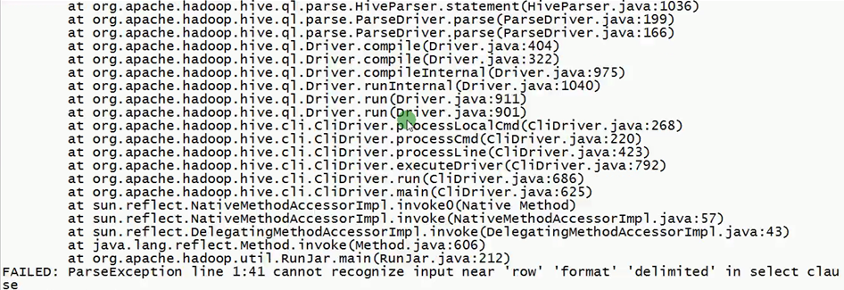
6.7.2数据导出的几种方法介绍
问：那将数据导出至HDFS目录是否可以支持用户自定分隔符呢？
做个测试，输入代码：
insert overwrite directory '/tmp2_table' row format delimited fields terminated by '\t' select * from tmp2_table2;
出现了报错，得出结论：将数据导出至HDFS目录不支持用户自定分隔符

Slide 17
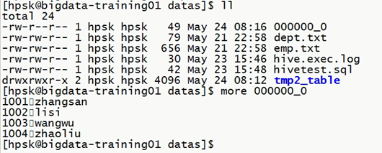
6.7.2 数据导出的几种方法介绍
3、通过Hadoop的hdfs命令中的get操作导出数据
本质上数据就是文件，直接使用get命令即可取得所需表的数据
例：将表tmp2_table的数据内容进行导出至目录/opt/datas中
进入/opt/datas目录下，查看数据文件

Slide 18
6.7.2 数据导出的几种方法介绍
4、通过hive -e 或者 -f 执行hive的语句，将数据执行的结果进行重定向保存
bin/hive -e 'select * from default.student;' > /opt/module/hive/data/export/student4.txt;
5、 import和export命令
通常用于hive表的备份
export table tmp2_table to '/export‘;
import table tmp2_table5 from '/export';

Slide 19
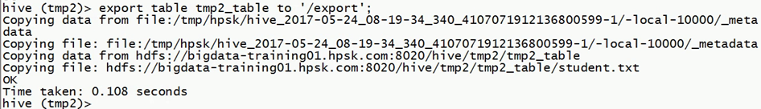
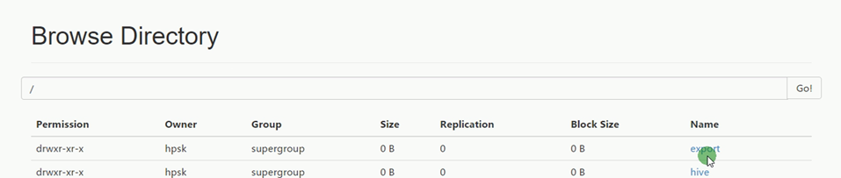
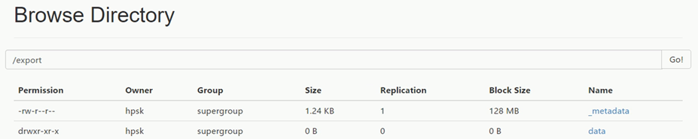
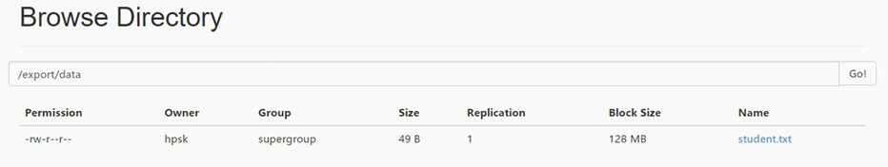
例：1、将tmp2_table表导出至目录/export下(/export目录不存在)
2、查看/目录下是否生成了export目录
3、查看/export目录里的内容：元数据_metadata，数据data
4、查看/export/data目录里可以找到student.txt

Slide 20
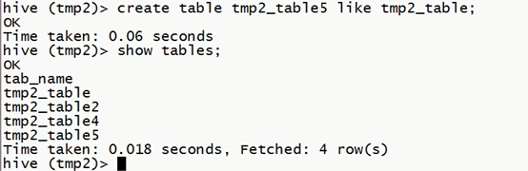
6.7.2 数据导出的几种方法介绍
6、import导入（前面导入讲了5种方法）
首先，我们先创建一个与表tmp2_table（刚刚export导出的）相同的表结构的新表tmp2_table5
Create table tmp2_table5 like tmp2_table;

Slide 21
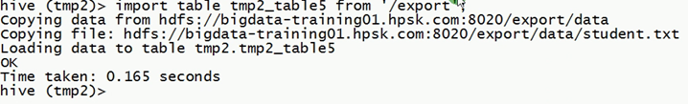
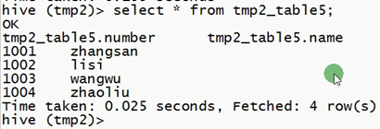
6.7.2 数据导出的几种方法介绍
接着讲刚刚export导出的数据导入到tmp2_table5中
import table tmp2_table5 from '/export';
(from后面跟的是路径)
查看tmp2_table5的内容，现在有数据了

Slide 22
6.7.3清空表中的数据
使用truncate清除表中数据
truncate tablename
例：清除student表中的数据
truncate table student;
注意： truncate 只能删除管理表中的数据，不能删除外部表中数据

Slide 23
总结
数据导入：
1、使用load data local inpath命令加载本地文件到hive：拷贝文件
2、使用load data inpath加载HDFS文件到hive：移动文件
3、创建表时通过as select加载数据
4、创建表时通过location加载数据
5、创建表以后，通过create ….insert into|overwrite加载数据将查询结果加载到表
6、import导入

Slide 24
总结
数据的导出：
1、通过insert overwrite local directory……select…命令进行导出至本地目录
row format delimited fields terminated by字段可指定分隔符
2、通过insert overwrite directory……select…命令进行导出至HDFS目录，不支持指定分隔符
3、通过Hadoop的hdfs命令中的get操作导出数据
4、通过hive -e 或者 -f 执行hive的语句，将数据执行的结果进行重定向保存
5、通过export命令导入导出
使用truncate清除表中数据

